Slide 1
Chiba campaign MAX-DOAS(2D) day2 2017/11/22

Slide 2
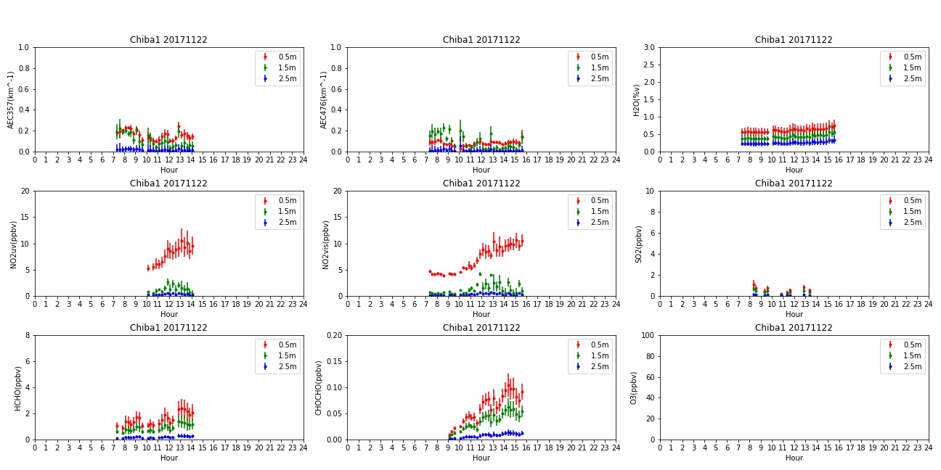
MAX-DOAS#1 , NorthDirection

Slide 3
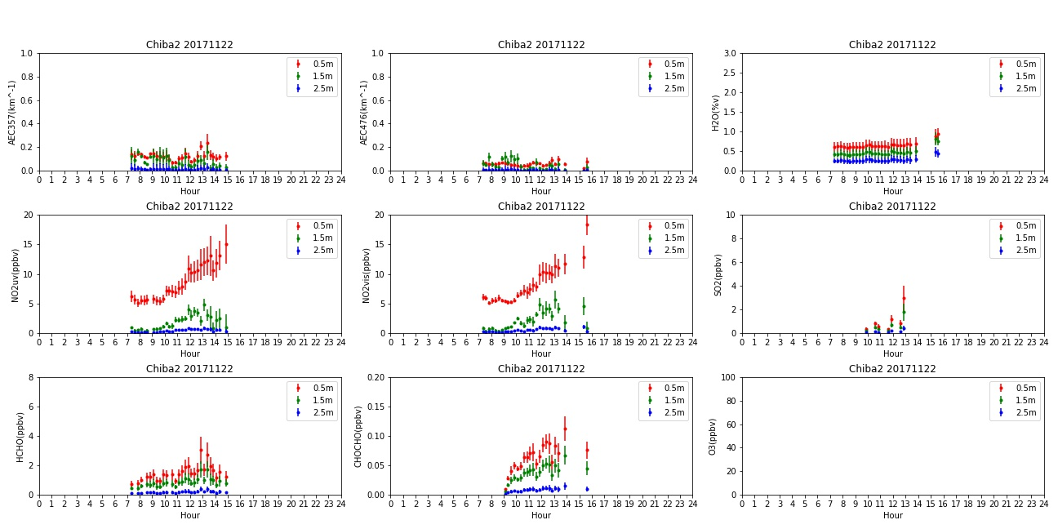
MAX-DOAS#2 , WestDirection

Slide 4
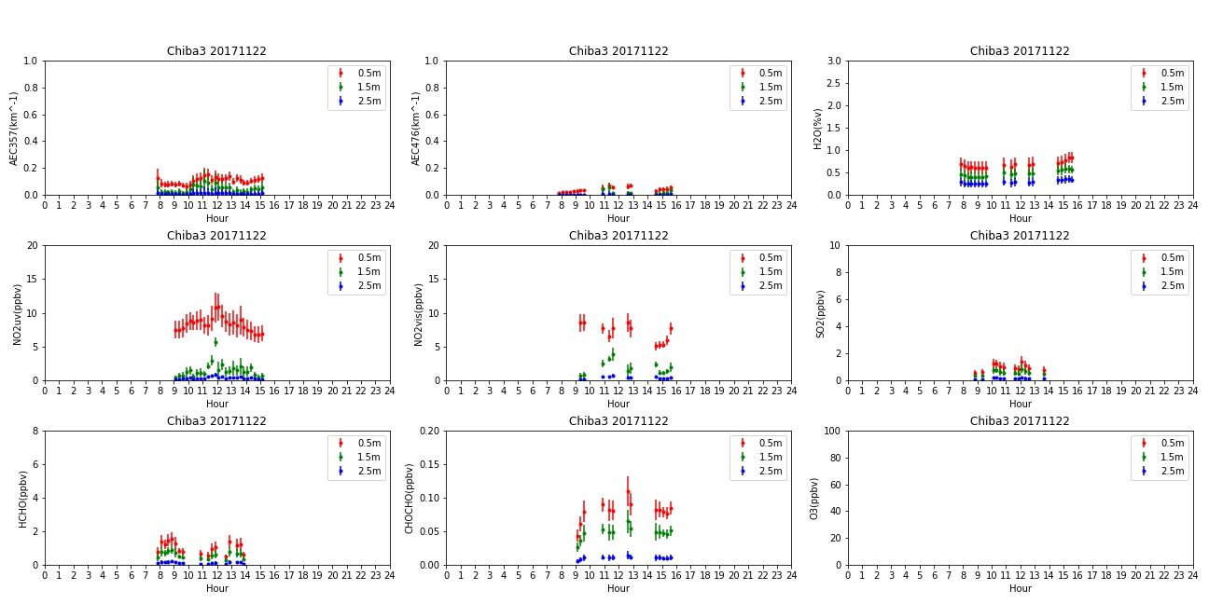
MAX-DOAS#3 , EastDirection

Slide 5
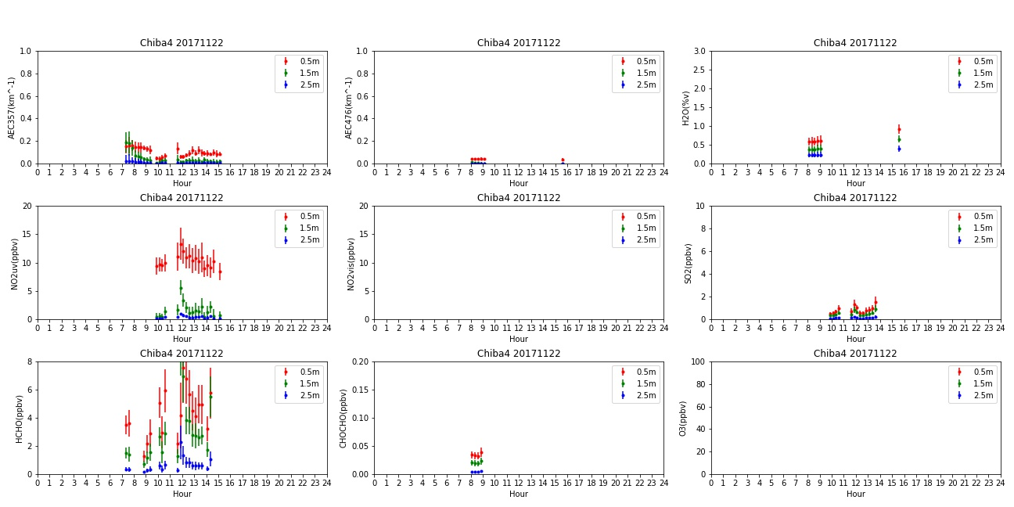
MAX-DOAS#4 , SouthDirection

Slide 6
Chiba campaign MAX-DOAS(2D) day3 2017/11/23

Slide 7
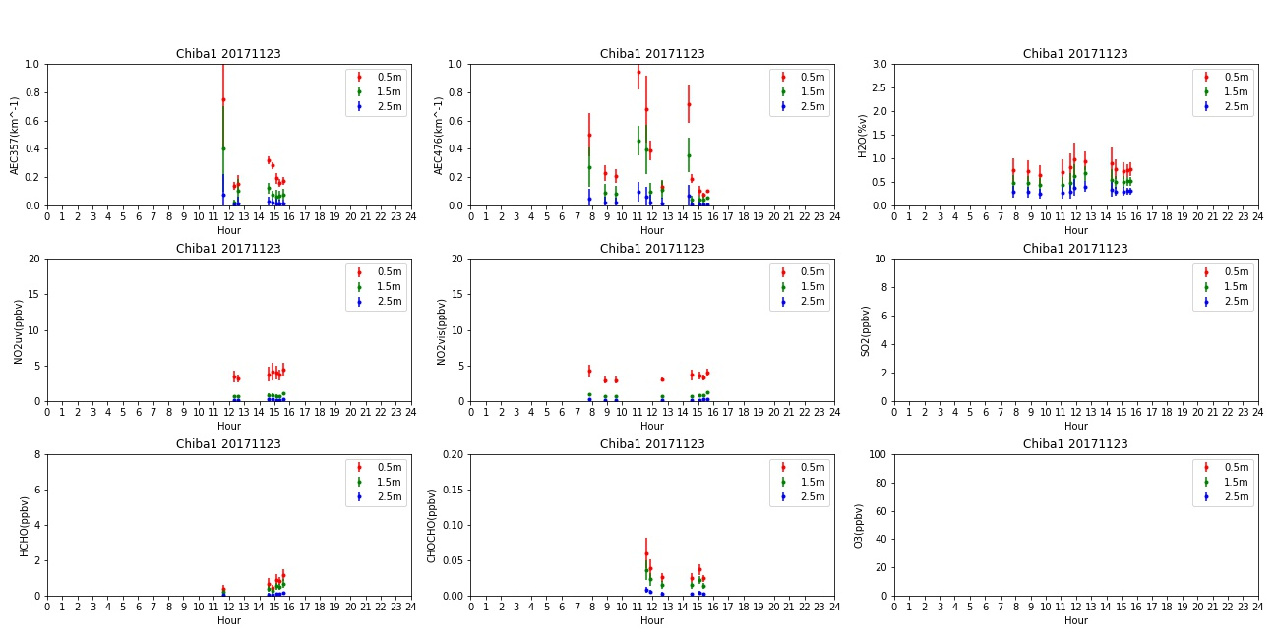
MAX-DOAS#1 , NorthDirection

Slide 8
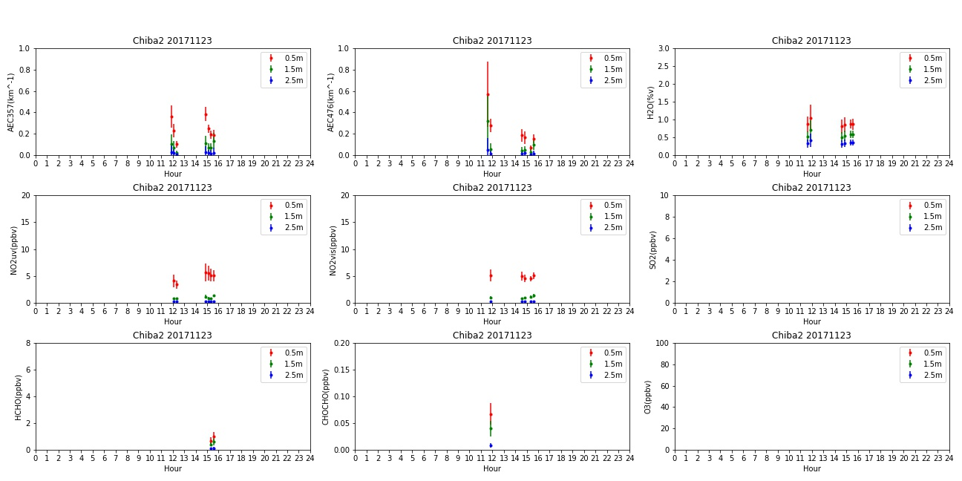
MAX-DOAS#2 , WestDirection

Slide 9
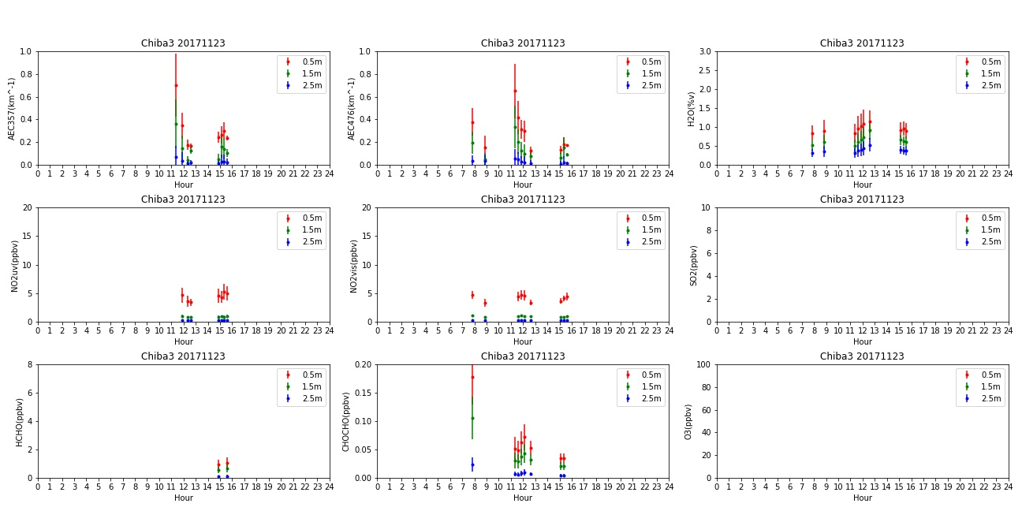
MAX-DOAS#3 , EastDirection

Slide 10
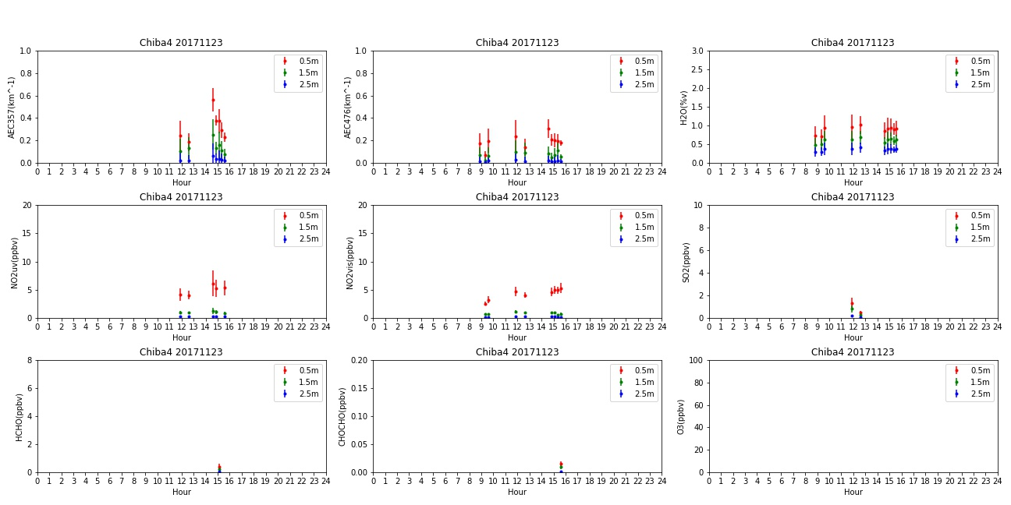
MAX-DOAS#4 , SouthDirection

Slide 11
DATA
11月23日の詳細
気象庁HPより引用（観測点：北緯： 35 度 36.1 分 東経： 140 度 6.2 分 標高： 4 m）
時刻 | 気温 | 降水量 | 風向 | 風速 | 日照時間 | 積雪深 | 湿度 | 気圧
時 | ℃ | mm | 16方位 | m/s | h | cm | % | hPa
1 | 7.7 | 0.0 | 東北東 | 2.2 |  | 0 | 89 | 1011.6
2 | 7.9 | 0.0 | 北北西 | 1.8 |  | 0 | 91 | 1011.0
3 | 7.7 | 0.0 | 北北西 | 1.9 |  | 0 | 93 | 1009.9
4 | 7.5 | 2.0 | 北北西 | 3.5 | 0.0 | 0 | 94 | 1009.5
5 | 7.6 | 2.5 | 北 | 1.8 | 0.0 | 0 | 94 | 1008.4
6 | 7.5 | 3.0 | 北北西 | 3.1 | 0.0 | 0 | 94 | 1007.3
7 | 8.0 | 5.0 | 北北西 | 3.4 | 0.0 | 0 | 94 | 1006.6
8 | 8.2 | 7.0 | 北 | 2.5 | 0.0 | 0 | 94 | 1005.9
9 | 8.6 | 7.0 | 北北東 | 1.8 | 0.0 | 0 | 95 | 1005.5
10 | 9.0 | 5.5 | 北西 | 2.4 | 0.0 | 0 | 95 | 1004.3
11 | 9.3 | 2.5 | 東 | 2.2 | 0.0 | 0 | 95 | 1001.7
12 | 10.2 | 1.0 | 北 | 1.1 | 0.0 | 0 | 94 | 1000.7
時刻 | 気温 | 降水量 | 風向 | 風速 | 日照時間 | 積雪深 | 湿度 | 気圧
時 | ℃ | mm | 16方位 | m/s | h | cm | % | hPa
13 | 12.2 | 0.0 | 北北西 | 2.8 | 0.1 | 0 | 90 | 999.6
14 | 12.5 | 0.0 | 北北西 | 3.2 | 0.3 | 0 | 87 | 1000.6
15 | 13.0 | 0.0 | 北 | 1.3 | 0.2 | 0 | 87 | 1001.7
16 | 13.1 | 0.0 | 東南東 | 0.9 | 0.5 | 0 | 85 | 1002.8
17 | 13.1 | 0.0 | 南東 | 1.9 | 0.0 | 0 | 87 | 1004.1
18 | 12.9 | 0.0 | 南 | 3.0 | 0.0 | 0 | 89 | 1005.3
19 | 13.0 | 0.0 | 西 | 1.0 | 0.0 | 0 | 87 | 1006.2
20 | 13.1 | 0.0 | 北 | 2.5 | 0.0 | 0 | 55 | 1007.0
21 | 12.8 | 0.0 | 北 | 2.5 |  | 0 | 40 | 1008.5
22 | 11.4 | 0.0 | 北北西 | 2.5 |  | 0 | 42 | 1009.4
23 | 10.6 | 0.0 | 北北西 | 2.2 |  | 0 | 42 | 1010.1
24 | 10.1 | 0.0 | 北北西 | 3.6 |  | 0 | 42 | 1010.5

